Slide 1
Памятники природы города Курска
На занятии обучающиеся познакомятся с памятником природы города Курска – урочищем «Солянка». А также с памятными местами парка.

Slide 2
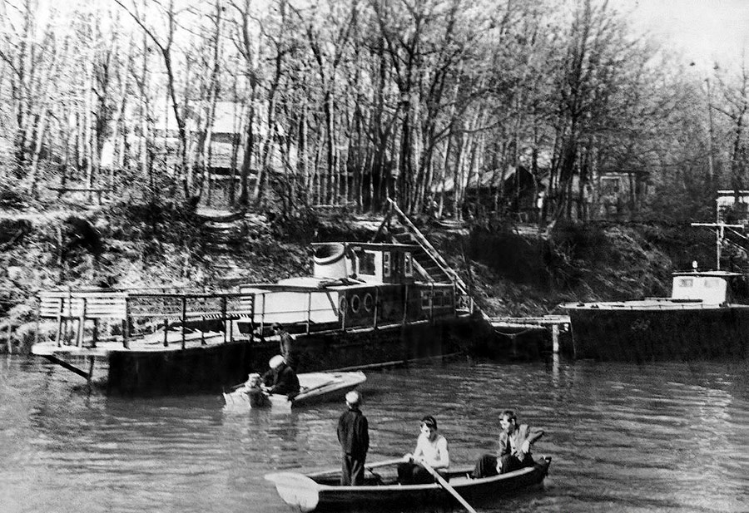
Прогулочные катера на Сейме, 60-е годы

Slide 3
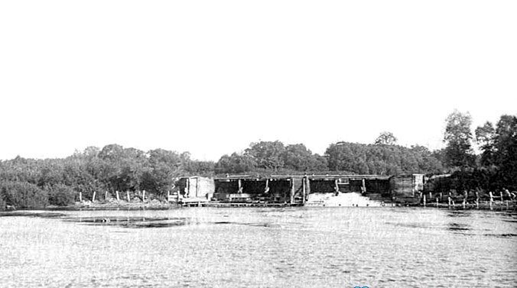
Плотина мельницы Клейнмихеля (Шумы), 1930 г.

Slide 4
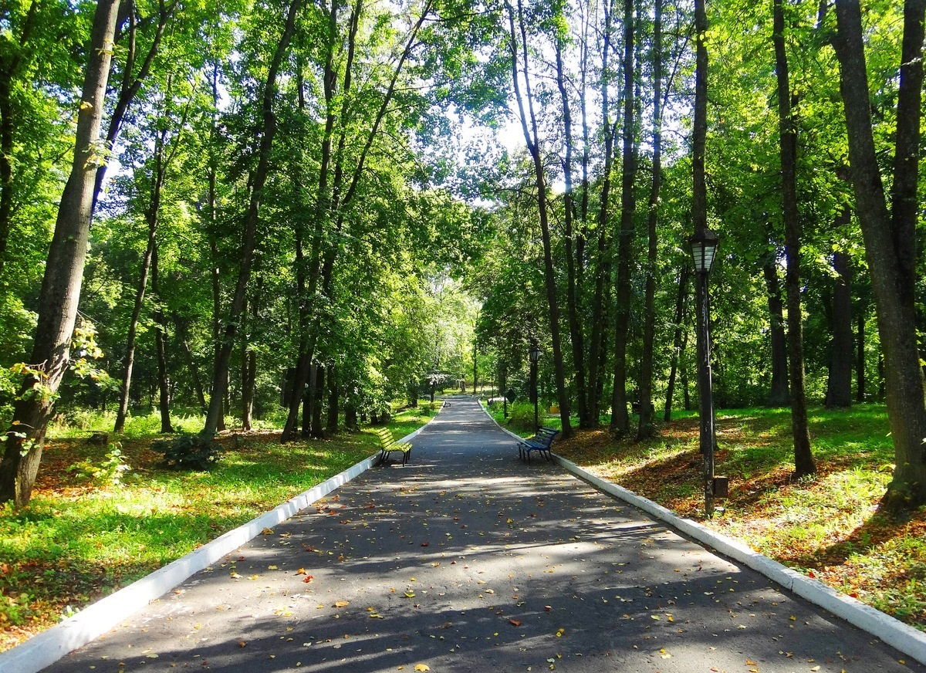

Slide 5
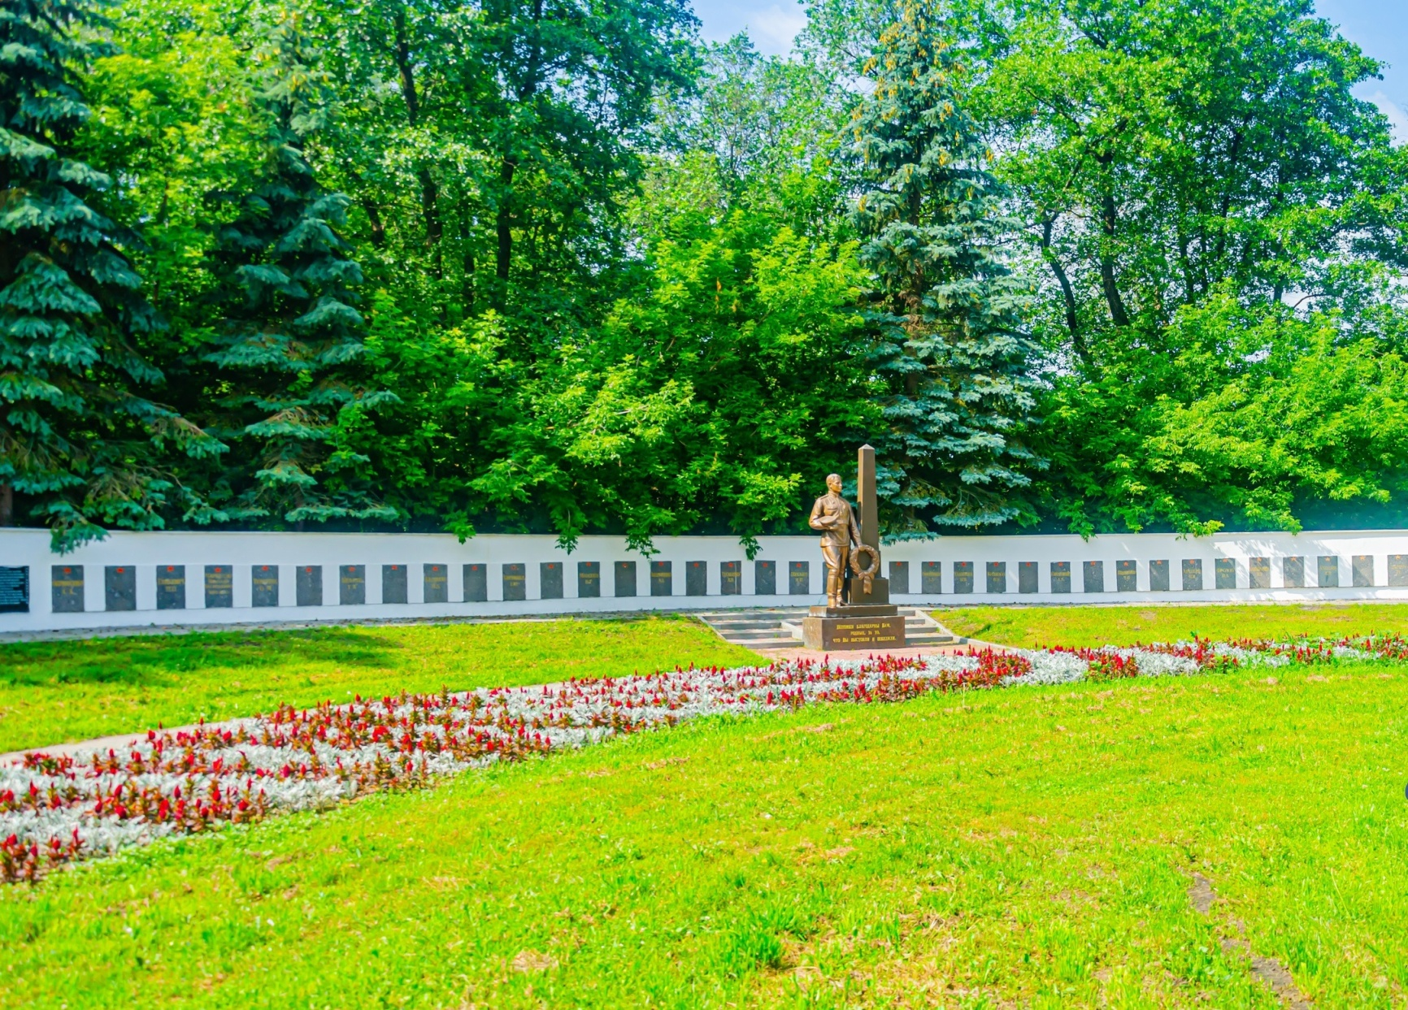

Slide 6
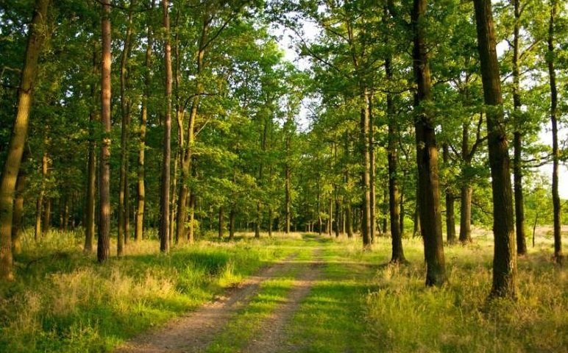

Slide 7
